Slide 1
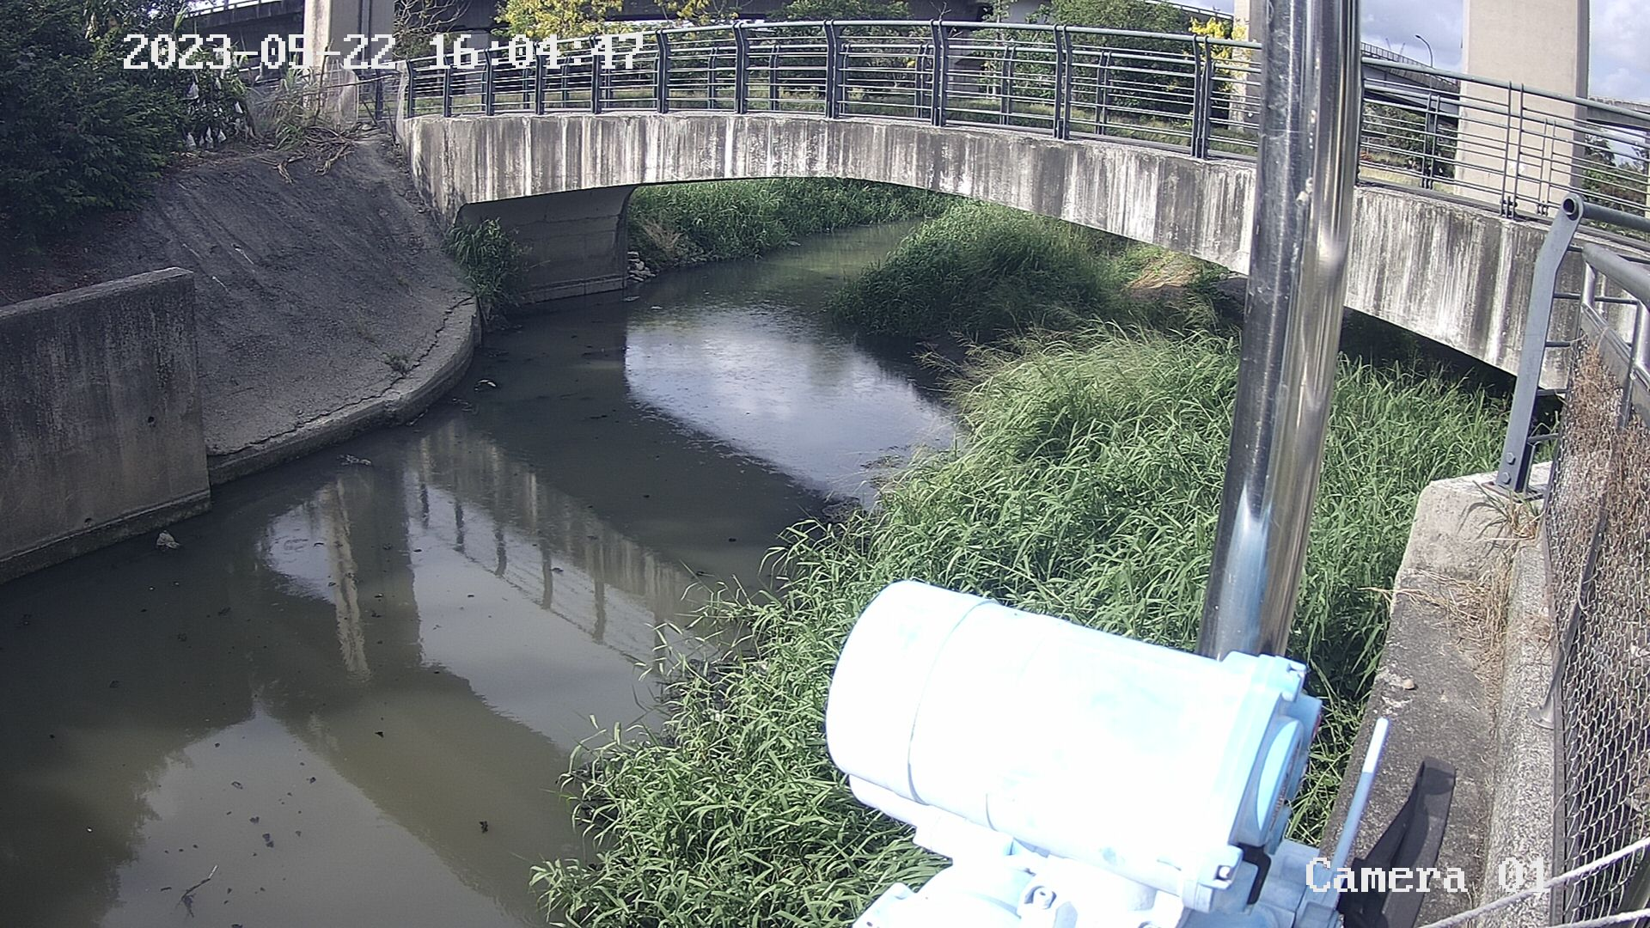
本日最新照片
歷史紀錄
Menu
~~~~~~~~~~~~~~~~~
即時影像
歷史紀錄
水面垃圾辨識訓練
...
選日期
輪播選取日期的照片
後續再找一個模型，讓人可以在網頁上標定有無垃圾
Way 02
Way 01
協調社區協會，是否可以加上水面攔截繩索， 形成垃圾集中，直接用影像辨識手法，而不是用深度學習

